Slide 1
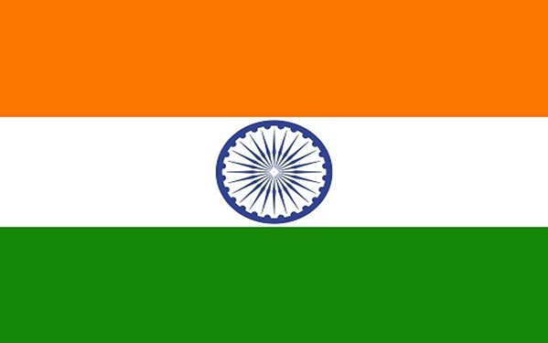
BÀI 8 : ẤN ĐỘ CỔ ĐẠI

Slide 2
NỘI DUNG CHÍNH
BÀI 8 : ẤN ĐỘ CỔ ĐẠI
I. Điều kiện tự nhiên
II. Xã hội Ấn Độ cổ đại
III. Những thành tựu văn hoá tiêu biểu

Slide 3
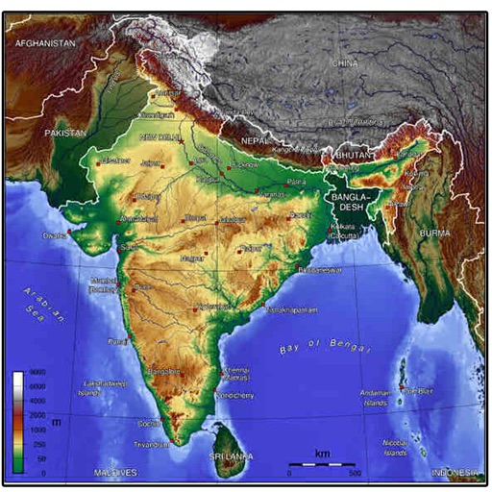
I/ ĐIỀU KIỆN TỰ NHIÊN

Slide 4
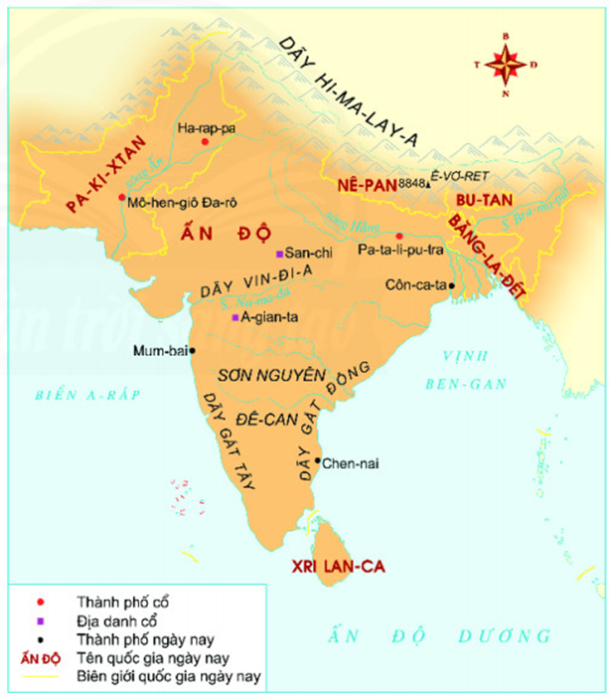
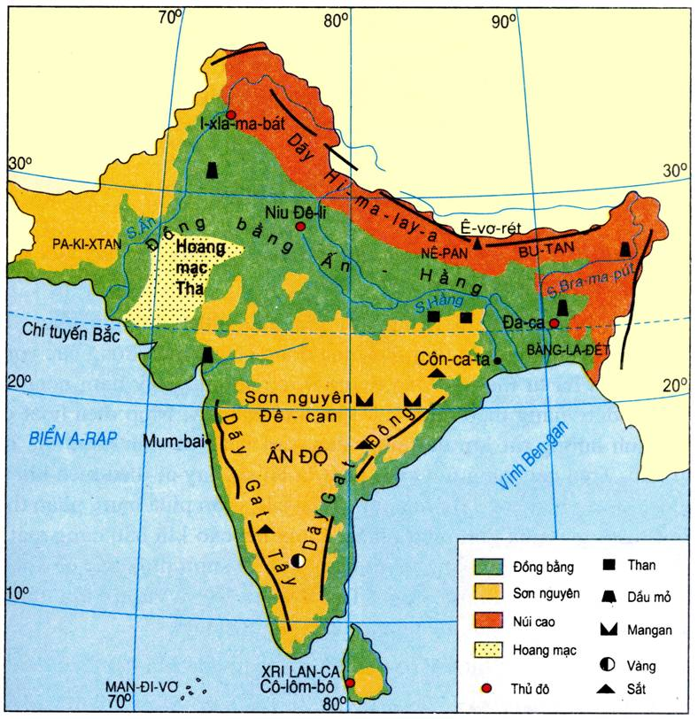
I/ ĐIỀU KIỆN TỰ NHIÊN
TRUNG Á
TÂY NAM Á
ĐÔNG Á
ĐÔNG NAM Á
l­îc ®å tù nhiªn khu vùc nam ¸

Slide 5
I/ ĐIỀU KIỆN TỰ NHIÊN
1/ Điều kiện tự nhiên của vùng lưu vực sông Ấn và sông Hằng ảnh hưởng đến sự hình thành của văn minh Ấn Độ ?
2/ Quan sát lược đồ 8.1 em hãy cho biết sông Ấn và sông Hằng chảy qua những quốc gia nào ngày nay?
Vị trí | ………………………………………..
Địa hình | ……………………………………………………..
Sông ngòi | ………………………………………………………………

Slide 6
I/ ĐIỀU KIỆN TỰ NHIÊN
I/ ĐIỀU KIỆN TỰ NHIÊN
Vị trí:
Bán đảo Ấn Độ nằm ở khu vực Nam Á, 3 mặt giáp biển, nằm trên trục đường biển từ tây sang đông. Phía bắc được bao bọc bởi dãy núi Hymalayas
Với vị trí như vậy thì Ấn Độ gặp thuận lợi và khó khăn gì?

Slide 7
Địa hình:
I/ ĐIỀU KIỆN TỰ NHIÊN
I/ ĐIỀU KIỆN TỰ NHIÊN
Dãy Vin-đi-a vùng Trung Ấn chia địa hình Ấn Độ thành hai khu vực: Bắc Ấn và Nam Ấn. Bắc Ấn là đồng bằng sông Ấn và sông Hằng. Ở lưu vực sông Ấn, khí hậu khô nóng, mưa ít do tác động của sa mạc Tha. Ở lưu vực sông Hằng, đất đai màu mỡ hơn, mưa nhiều. Nam Ấn là cao nguyên Đê-can nhiều núi đá hiểm trở
Cư dân Ấn Độ cổ đại chủ yếu sinh sống ở khu vực nào?

Slide 8
I/ ĐIỀU KIỆN TỰ NHIÊN
I/ ĐIỀU KIỆN TỰ NHIÊN
Sông ngòi:
Có hai con sông lớn là sông Ấn và sông Hằng
Vai trò của các con sông này đối với nhân dân Ấn Độ cổ đại?
Cung cấp nguồn nước, thủy sản
Bồi đắp phù sa màu mỡ
Tuyến đường giao thông
Khó khăn: Lũ lụt-> Nhu cầu trị thủy
=> Nhà nước Ấn Độ cổ đại sớm ra đời

Slide 9
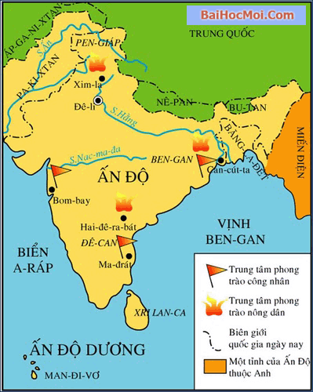
- Vị trí địa lí: Ấn Độ nằm ở khu vực Nam Á, nằm trên trục đường biển từ tây sang Đông. Có 3 mặt giáp biển.
I/ ĐIỀU KIỆN TỰ NHIÊN
I/ ĐIỀU KIỆN TỰ NHIÊN
Sông Ấn và sông Hằng chảy qua những quốc gia nào ngày nay?

Slide 10
Trong hàng nghìn năm qua, sông Hằng với người Ấn Độ không chỉ là một con sông, mọi vấn đề tôn giáo, nông nghiệp, công nghiệp, và chính trị đều xoay quanh con sông biểu tượng chảy dọc đất nước.

Slide 11
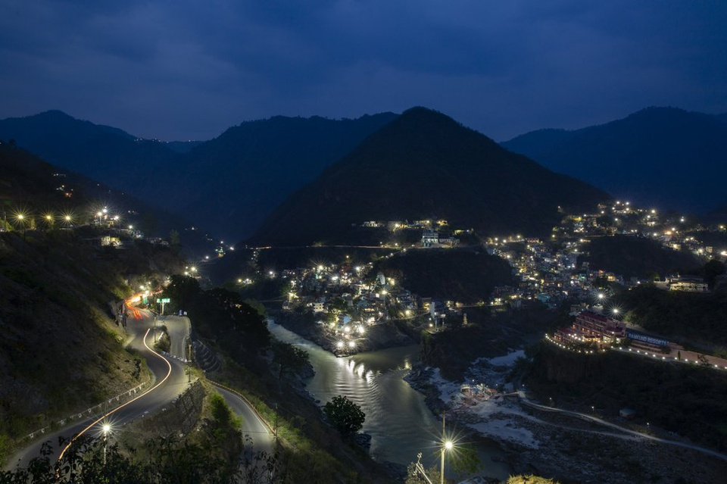
Đối với người Ấn Độ, sông Hằng là trung tâm cuộc sống tâm linh của hơn 1 tỷ dân. Mỗi năm, hàng triệu người Hindu hành hương về các đền thờ, thánh đường dọc con sông, uống nước từ sông để được ban phước lành.

Slide 12
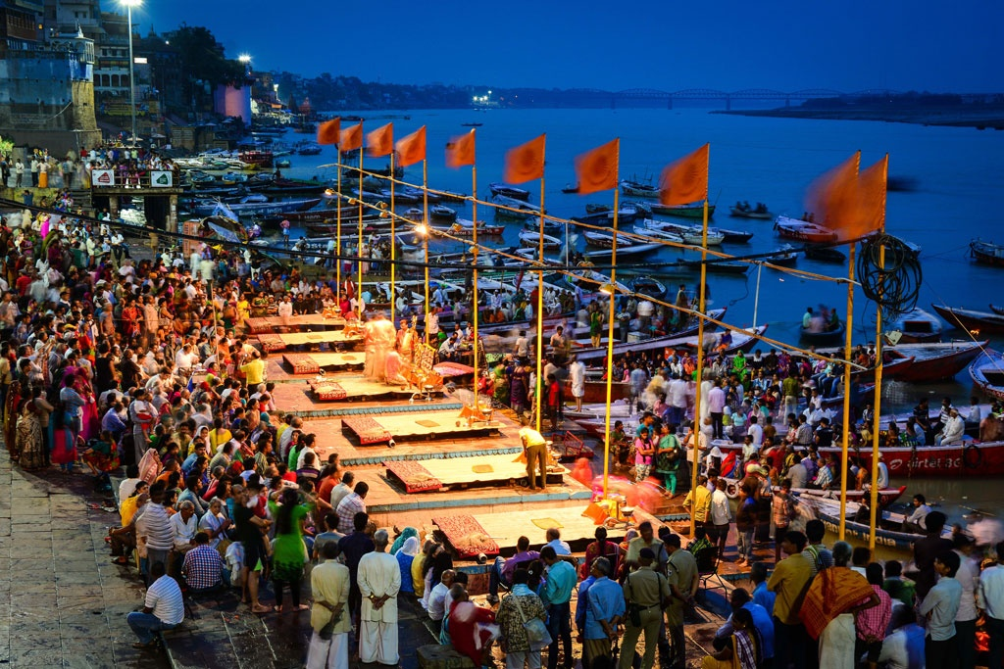
Theo quan niệm của người Hindu, cuộc sống sẽ không trọn vẹn nếu chưa ít nhất một lần trong đời tắm trong dòng nước của sông Hằng để rửa sạch tội lỗi. Trong ảnh, các ghat (nền đá) còn dùng để tổ chức các nghi lễ tế thần hằng đêm ở Varanasi, một trong những thành phố linh thiêng nhất của người Hindu.

Slide 13
MỘT TRONG NHỮNG DÒNG SÔNG Ô NHIỄM NHẤT THẾ GIỚI
SÔNG HẰNG GIỜ ĐÂY KHÔNG CHỈ LÀ CÂU CHUYỆN CỦA SỰ TƯƠI ĐẸP

Slide 14
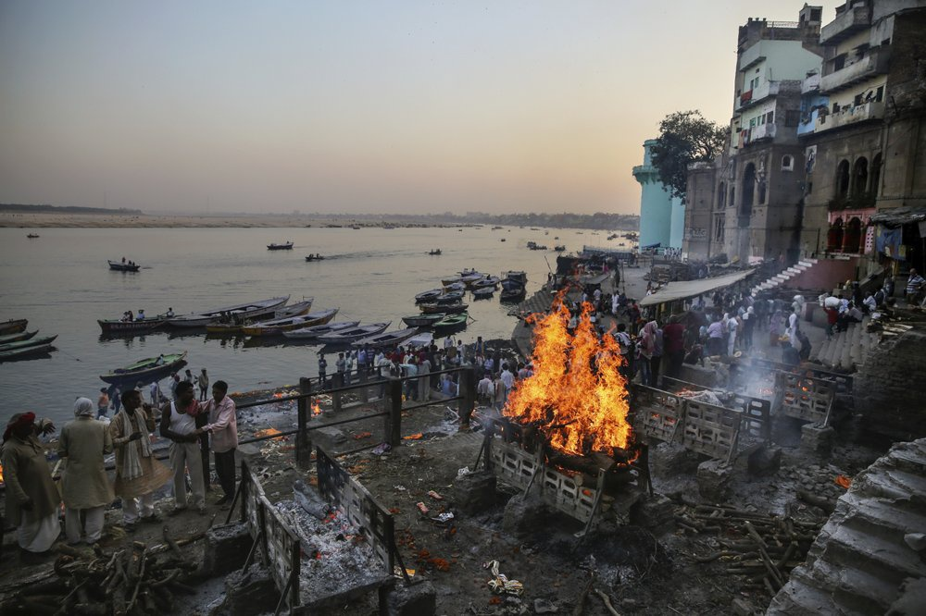
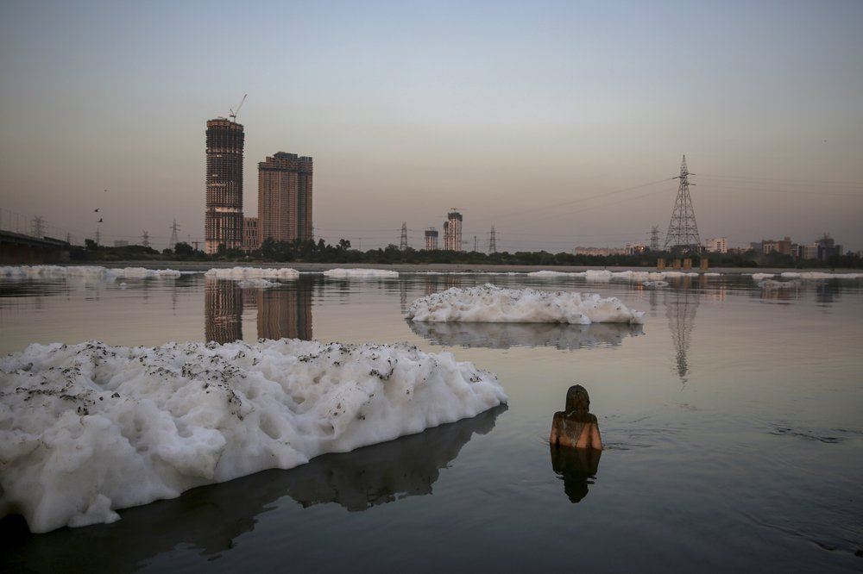

Slide 15
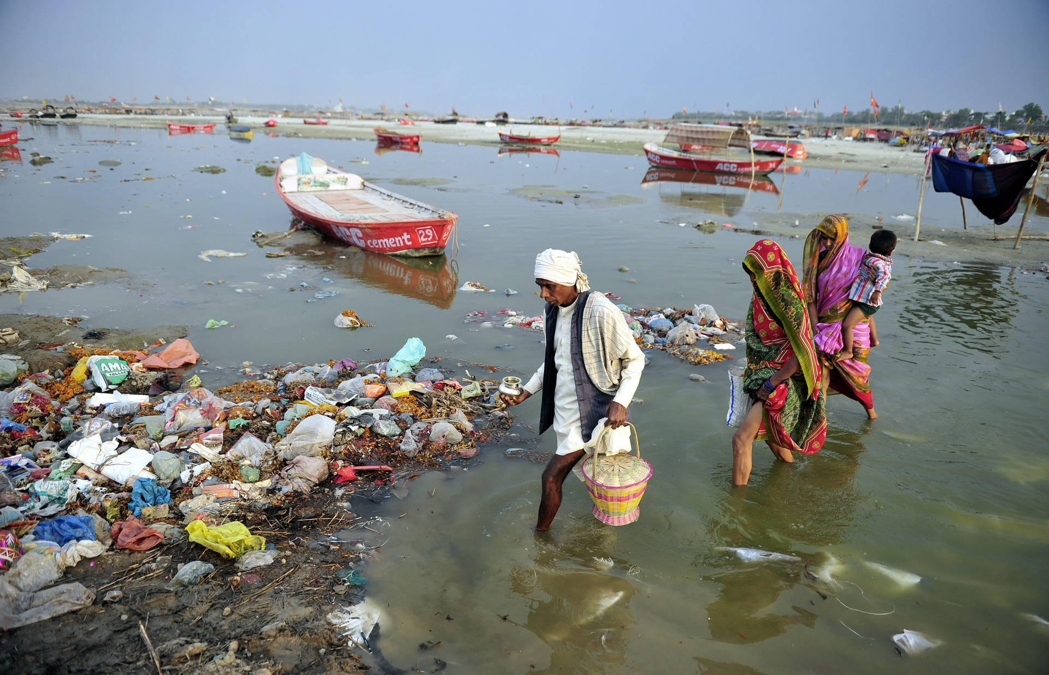

Slide 16
II. XÃ HỘI ẤN ĐỘ CỔ ĐẠI

Slide 17
Sơ đồ các đẳng cấp trong xã hội Ấn Độ cổ đại
01
Bra-man
Bra-man
(Tăng lữ )
Ksa-tri-a
02
Ksa-tri-a
(Vương công – vũ sĩ)
03
Vai-si-a
Vai-si-a
Người bình dân
(Nông dân, thương nhân, thợ thủ công)
Su-đra
04
Su-đra
(Những người thấp kém trong xã hội)

Slide 18
II. XÃ HỘI ẤN ĐỘ CỔ ĐẠI
Chế độ đẳng cấp trong xã hội Ấn Độ cổ đại được phân chia dựa trên cơ sở nào ?
Khoảng 2500 năm TCN, Người bản địa Đra-vi-đa (Dravida) da sẫm màu, xây dựng những thành thị dọc sông Ấn. Người Đra-vi-đa: được biết đến là chủ nhân của nền văn minh ven bờ sông Ấn - nền văn minh cổ xưa nhất ở Ấn Độ. Ngày nay, họ là những tộc người thiểu số cư trú ở miền Nam bán đảo Ấn Độ.
=> Khoảng 1500 TCN, người A-ri-a (Arya) da trắng từ vùng Trung Á di cư vào Bắc Ấn, thống trị người Đra-vi-da thiết lập chế độ đẳng cấp dựa trên sự phân biệt chủng tộc giữa người Đra-vi-đa và người A-ri-a gọi là chế độ đẳng cấp Vác-na.

Slide 19
II. XÃ HỘI ẤN ĐỘ CỔ ĐẠI
Qua sơ đồ 8.2. Em hãy cho biết : Đẳng cấp nào có vị thế cao nhất và đẳng cấp nào có vị thế thấp nhất ?

Slide 20
Sơ đồ các đẳng cấp trong xã hội Ấn Độ cổ đại
01
Bra-man
Bra-man
(Tăng lữ )
Ksa-tri-a
02
Ksa-tri-a
(Vương công – vũ sĩ)
03
Vai-si-a
Vai-si-a
Người bình dân
(Nông dân, thương nhân, thợ thủ công)
Su-đra
04
Su-đra
(Những người thấp kém trong xã hội)

Slide 21
II. XÃ HỘI ẤN ĐỘ CỔ ĐẠI
Tại sao tăng lữ lại có vị thế cao?
Mối quan hệ giữa các đẳng cấp như thế nào?
Sự phân biệt chủng tộc còn tồn tại ở Ấn Độ
ngày nay không?

Slide 22
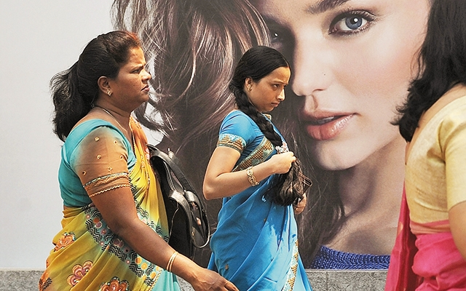
Một quảng cáo sản phẩm làm trắng da ở Ấn Độ.

Slide 23
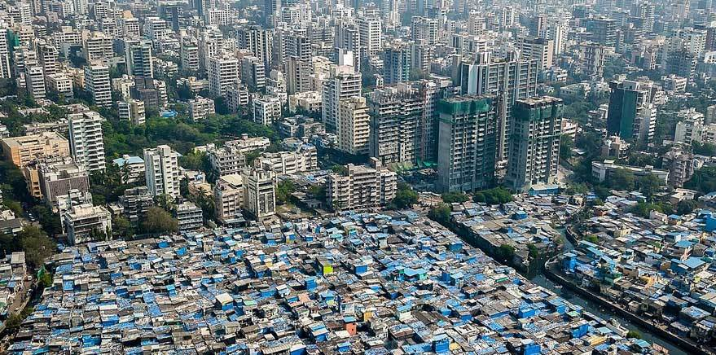
Bên dưới bức ảnh là khu ổ chuột Dharavi ở Mumbai (Ấn Độ) - nơi là bối cảnh trong bộ phim “Triệu phú ổ chuột” năm 2008. Những mái nhà màu xanh thực chất là vải nhựa để tránh mưa.Trong khi ở bên trên bức ảnh là khu nhà của các nhân viên làm việc tại sàn giao dịch chứng khoán quốc gia Ấn Độ.

Slide 24
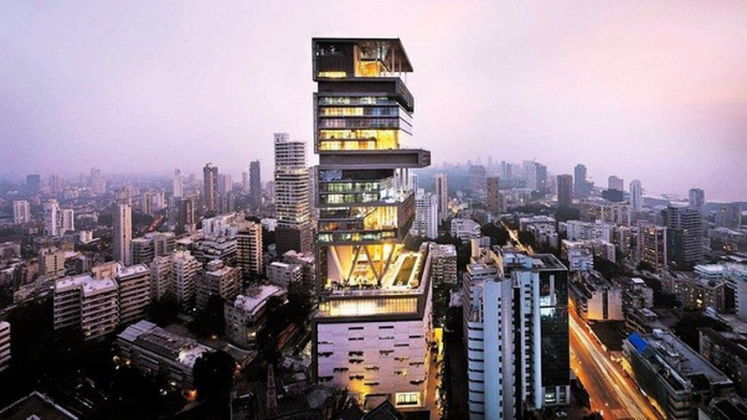
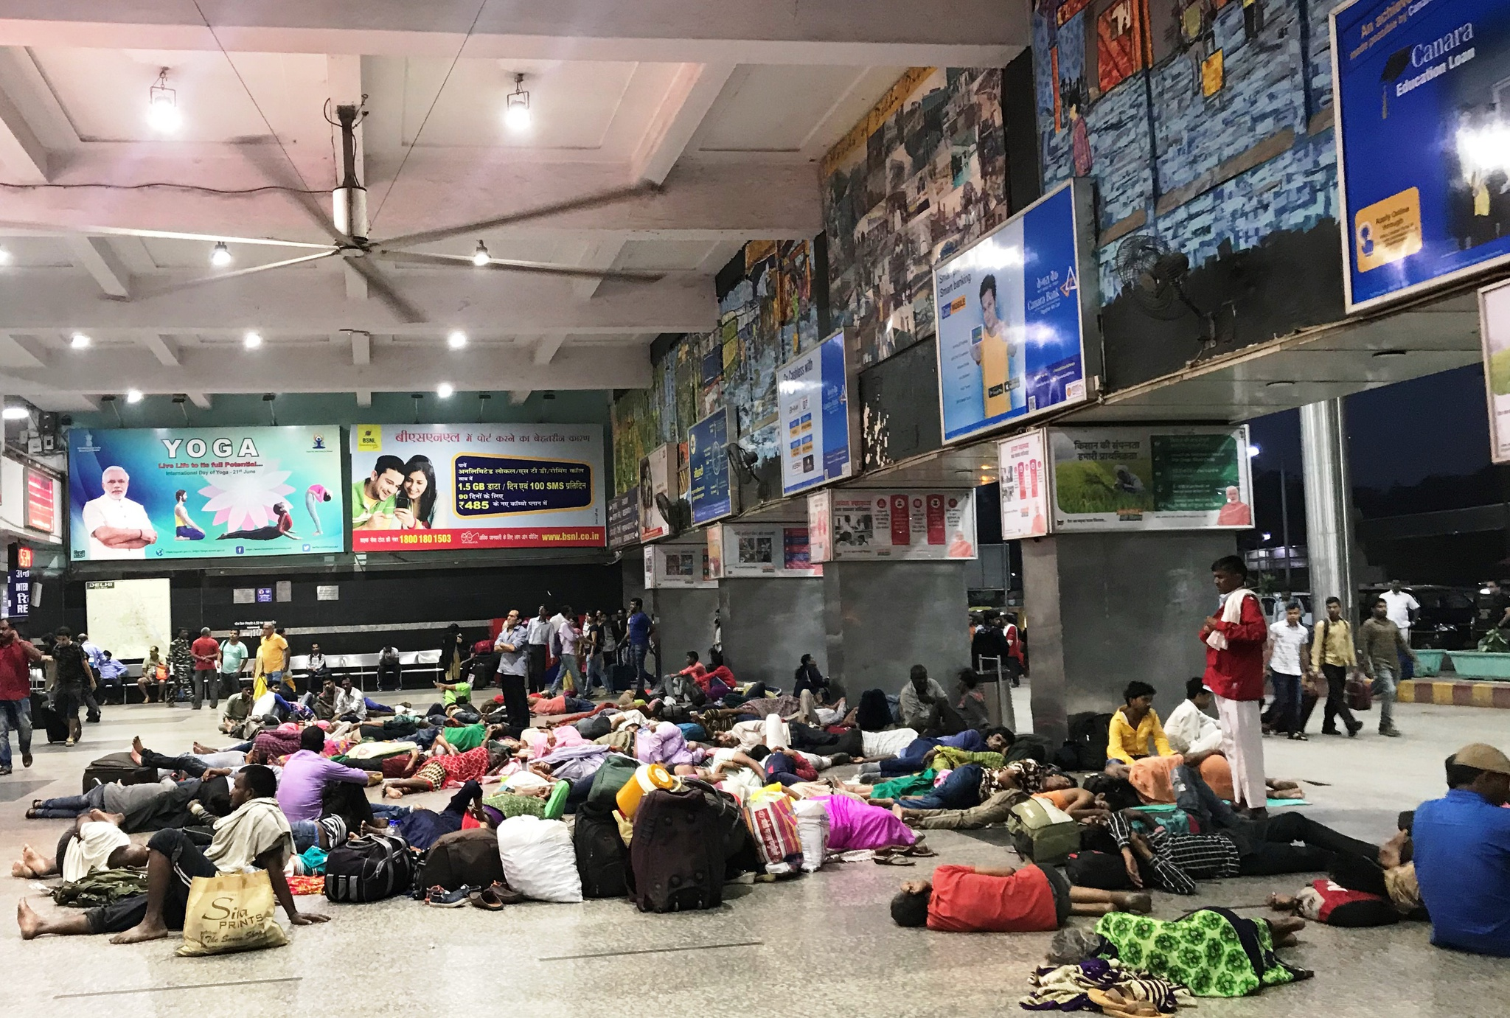
Ngôi nhà đắt nhất thế giới có giá hơn 1 tỉ USD của tỉ phú Ấn Độ, được thiết kế cho 6 người ở nhưng cần đến 600 người phục vụ và vận hành,
Người vô gia cư ngủ ở sân nhà ga thủ đô New Delhi

Slide 25
II. XÃ HỘI ẤN ĐỘ CỔ ĐẠI
- Khoảng 2500 TCN, Người Đra-vi-đa là chủ nhân của nền văn minh ven bờ sông Ấn.
- Khoảng 1500 TCN, người A-ri-a xâm nhập vào miền Bắc Ấn đã tạo ra chế độ đẳng cấp Vác-na, chia xã hội Ấn Độ thành bốn đẳng cấp dựa trên sự khác biệt về tộc người và màu da, mỗi đẳng cấp có bổn phận, nghĩa vụ khác nhau.

Slide 26
III. NHỮNG THÀNH TỰU VĂN HÓA TIÊU BIỂU

Slide 27
Thành tựu tiêu biểu
Tôn giáo
Văn học
Chữ Viết
Đạo Bà La Môn, đạo Phật
Sử thi Ma-ha-bha-ra-ta
và Ra-ma-y-a-na
Chữ Phạn
Kiến trúc
Toán học
Y học
Cột đá A-sô-ca và đại bảo tháp San-chi
Hệ số có 10 chữ số, đặc biệt là giá trị của số 0
Thuốc tê, thuốc mê, dùng thảo mộc

Slide 28
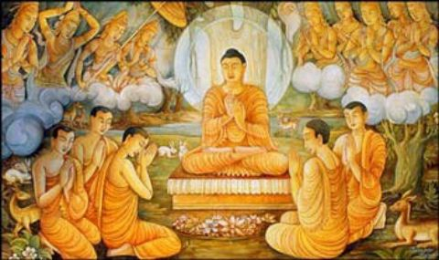
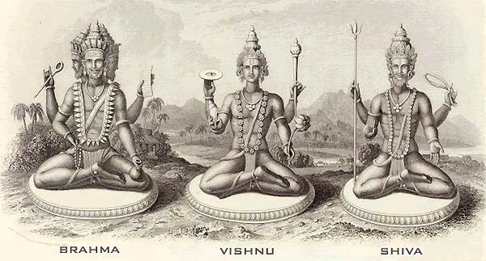
Tôn giáo
PHẬT GIÁO
BÀ LA MÔN => Hin – đu (ẤN ĐỘ giáo)
Thần Sáng tạo
Thần Bảo tồn
Thần Hủy diệt

Slide 29
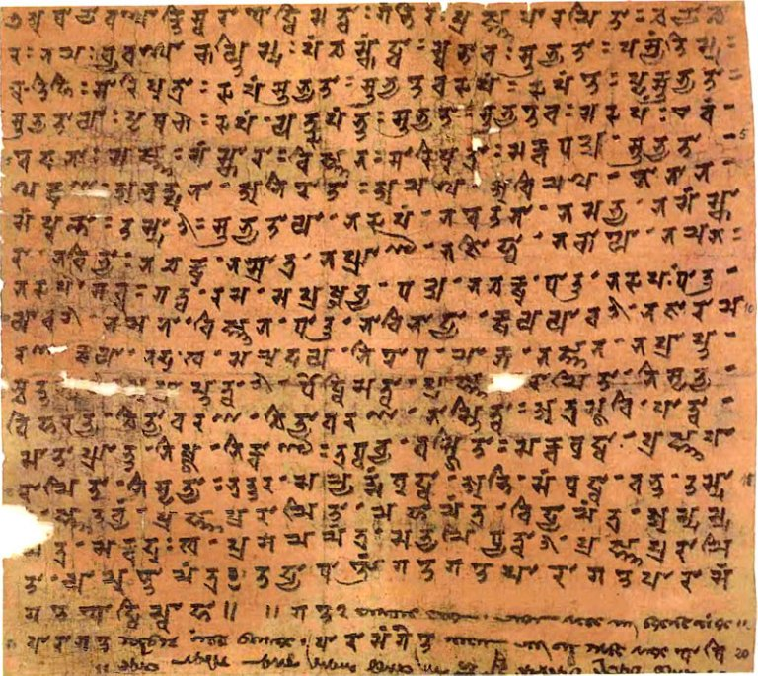
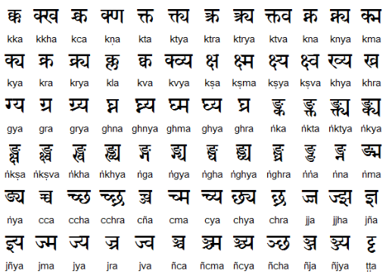
Chữ viết

Slide 30
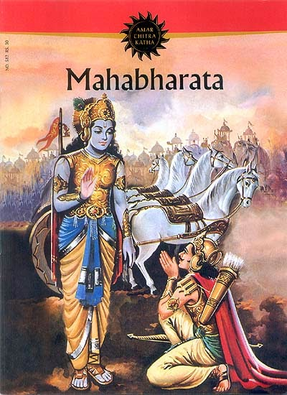
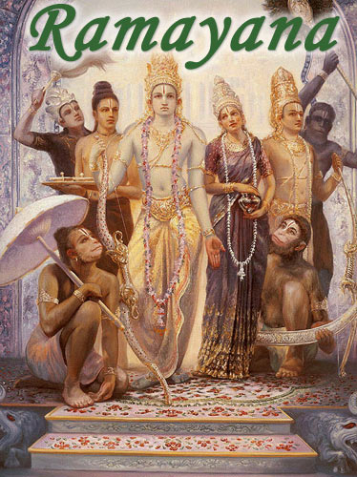
Văn học: Sử thi Ma-ha-bha-ra-ta và Ra-ma-y-a-na

Slide 31
Khoa học tự nhiên Toán học:
Người Ấn Độ thời cổ đại chính là chủ nhân của hệ thống chữ số mà ngày nay ta quen gọi là số Ả rập. Đóng góp lớn nhất của họ là đặt ra số 0, nhờ vậy mọi biến đổi toán học trở thành đơn giản, ngắn gọn hẳn lên. (Người Tây Âu vì vậy mà từ bỏ số La Mã mà sử dụng số Ả rập trong toán học.) Họ đã tính được căn bậc 2 và căn bậc 3; đã có hiểu biết về cấp số, đã biết về quan hệ giữa 3 cạnh trong một tam giác. Pi = 3,1416.

Slide 32
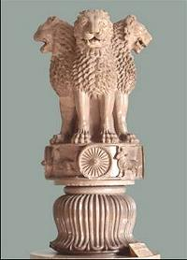
Kiến trúc
Cột đá A-sô-ca

Slide 33
Quốc kỳ Ấn Độ
Quốc huy Ấn Độ

Slide 34
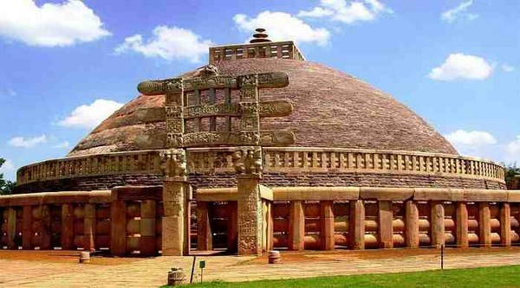
Đại bảo tháp San-chi

Slide 35
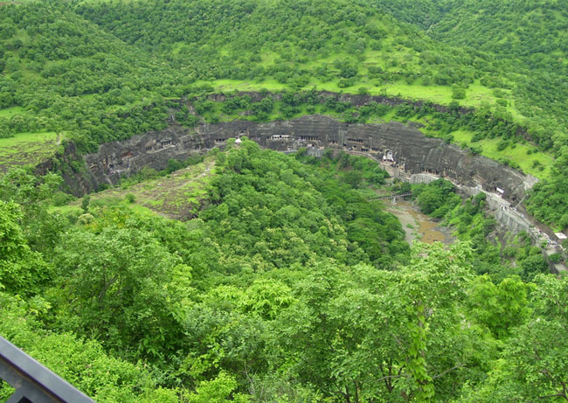
Chùa Hang A-gian-ta
Hang động Ajanta ẩn sâu trong rừng rậm Ấn Độ và được biết đến một cách rất bất ngờ bởi một nhóm người Anh năm 1819 sau một thời gian dài bị rơi vào quên lãng

Slide 36
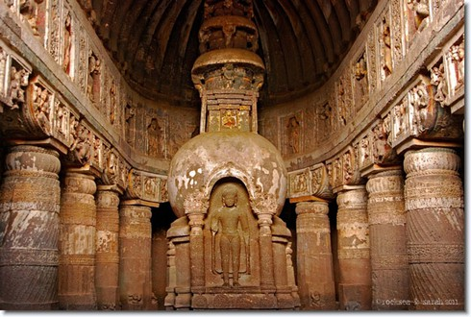

Slide 37
Thành tựu tiêu biểu
Tôn giáo
Văn học
Chữ Viết
Đạo Bà La Môn, đạo Phật
Sử thi Ma-ha-bha-ra-ta
và Ra-ma-y-a-na.
Chữ Phạn.
Kiến trúc
Toán học
Y học
Cột đá A-sô-ca và đại bảo tháp San-chi
Hệ số có 10 chữ số, đặc biệt là giá trị của số 0
Thuốc tê, thuốc mê, dùng thảo mộc

Slide 38
IV. LUYỆN TẬP

Slide 39
1/TÔN GIÁO CỔ XƯA NHẤT CỦA NGƯỜI ẤN ĐỘ
2/ TÔN GIÁO NÀO DO THÍCH CA MÂU NI SÁNG LẬP
A. PHẬT GIÁO
B. BÀ LA MÔN GIÁO
C. HỒI GIÁO
D. THIÊN CHÚA GIÁO
A. PHẬT GIÁO
B. HIN - ĐU GIÁO
C. HỒI GIÁO
D. THIÊN CHÚA GIÁO
4/ CÔNG TRÌNH KIẾN TRÚC NỔI BẬT CỦA ẤN ĐỘ CỔ ĐẠI LÀ ?
3/ CHỮ VIẾT NGƯỜI ẤN ĐỘ LÀ
A. CHỮ LA MÃ
B. CHỮ TƯỢNG HÌNH
C. CHỮ PHẠN
D. CHỮ HÌNH ĐINH
CHÙA HANG A-GIAN TA
VẠN LÝ TRƯỜNG THÀNH
THÀNH CỔ A-SÔ-CA
VƯỜN TREO BA -BI-LON

Slide 40
Viết đoạn văn ngắn mô tả một thành tựu văn hóa của Ấn Độ có ảnh hưởng tới văn hóa Việt Nam.
V. VẬN DỤNG

